Slide 1
Звуковые кроссворды в картинках и загадках

Slide 2
Филичева Т.Б., Туманова Т.В. Звуковые кроссворды в картинках и загадках.
В пособии собраны кроссворды в виде загадок и рисунков, с помощью которых можно активизировать (развить) внимание, фонематическое восприятие, мышление и речь ребенка. В увлекательной форме ребенок развивает словарный запас и звуковую культуру речи.

Slide 3
ж
1. Они и режут, и кроят, Всем они помочь хотят.
ж
ж

Slide 4
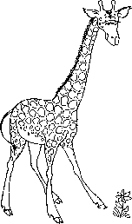
2. Рвать цветы легко и просто детям маленького роста. Но тому, кто так высок, Нелегко сорвать цветок.
Н о ж н и ц ы
ж
ж

Slide 5
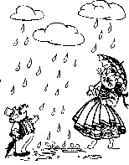
3. Это кто такой садовник полил вишню и крыжовник?
Полил сливы и цветы, вымыл травы и листы?
Н о ж н и ц ы
Ж и р а ф
ж

Slide 6
Н о ж н и ц ы
Ж и р а ф
Д о ж д ь

Slide 7
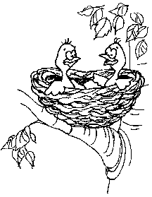
Висит сито — не руками свито. Без рук, без топоренка Вот на ветках чудо-дом, Как уютно птицам в нем!
з
з
з
з

Slide 8
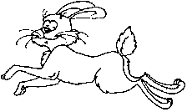
2. Быстрый прыжок, теплый пушок,
Красный глазок.
г н е з д о
з
з
з

Slide 9
3. Два брата
Через дорогу живут,
А друг друга не видят.
г н е з д о
з
а я ц
з
з

